Slide 1
Властивості води. Вода розчинник. Розчинні й нерозчинні речовини. Практичне заняття:
Дослідження розчинності речовин (цукру, солі, лимонної кислоти, олії)
Розчини у природі. Вивчення розчинності речовин
Бартош Є.М.

Slide 2
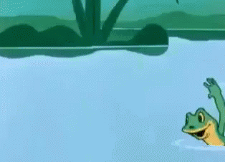
Вода має кілька важливих властивостей, але про них замість мене розповість на наступному слайді …

Slide 3
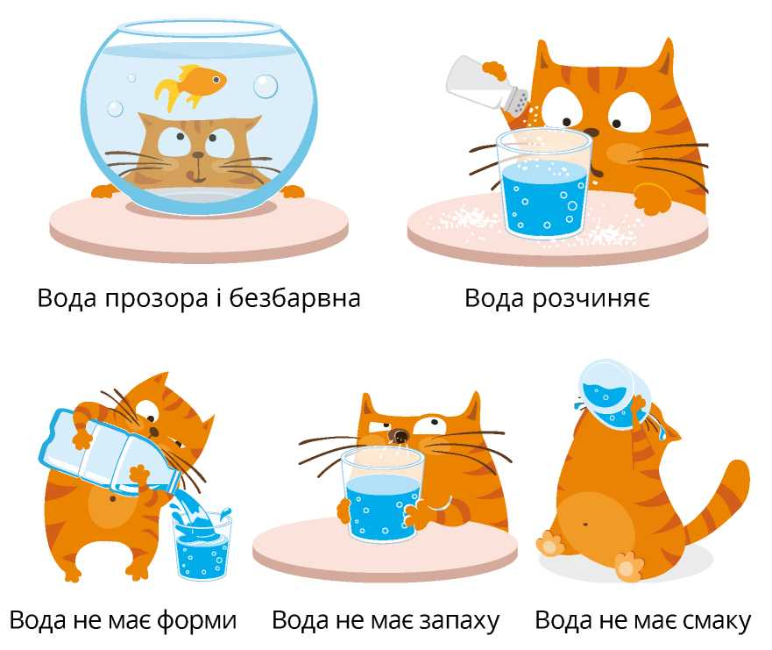

Slide 4
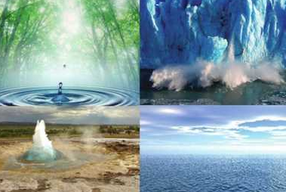
Одна властивість води унікальна – вона може одночасно перебувати у трьох агрегатних станах, як на малюнку с. 133! Або на тому, що пропоную я …

Slide 5
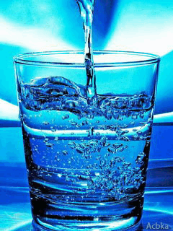
Але головне завдання сьогодні – дослідження розчинності речовин
Це Ви зможете виконати за текстом практичного заняття с. 134.
Для тих хто підручника з яких-небудь причин немає, я в наступних слайдах розміщу опис дій!

Slide 6
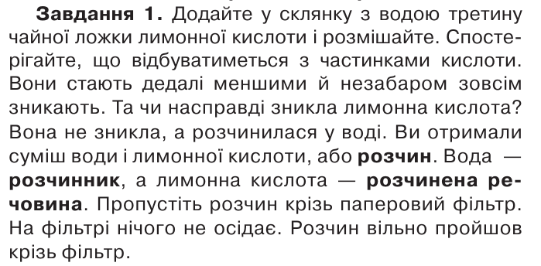
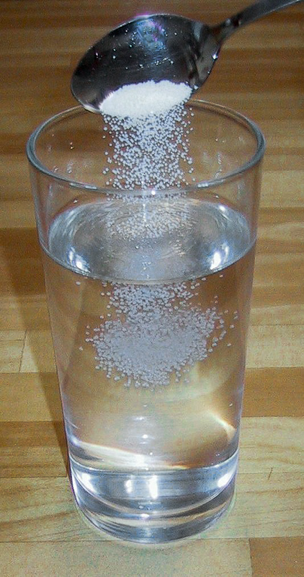
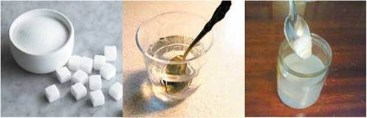
Замість кислоти можна використати цукор або сіль!

Slide 7
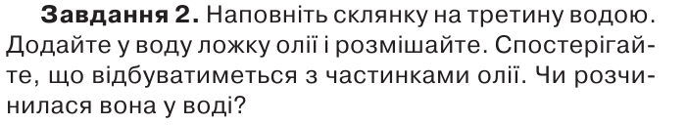
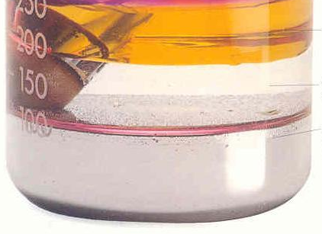

Slide 8
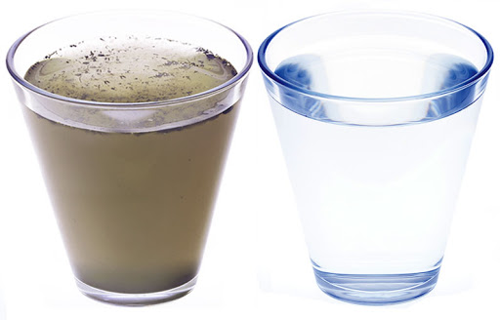
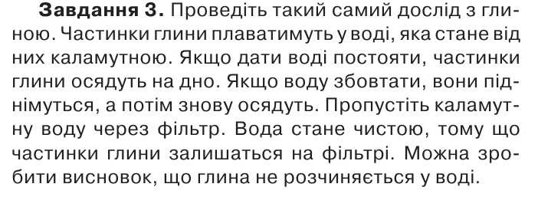

Slide 9
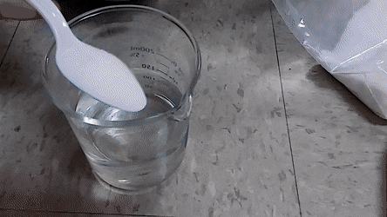
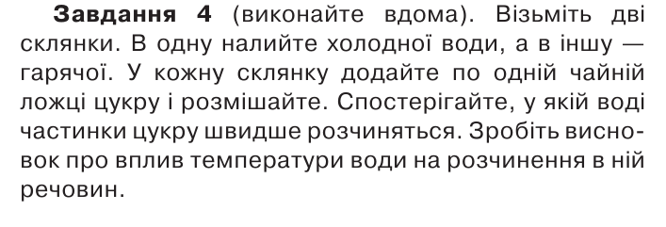

Slide 10
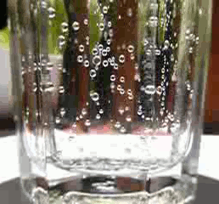
Вода може розчиняти в собі і гази, наприклад – вуглекислий!

Slide 11
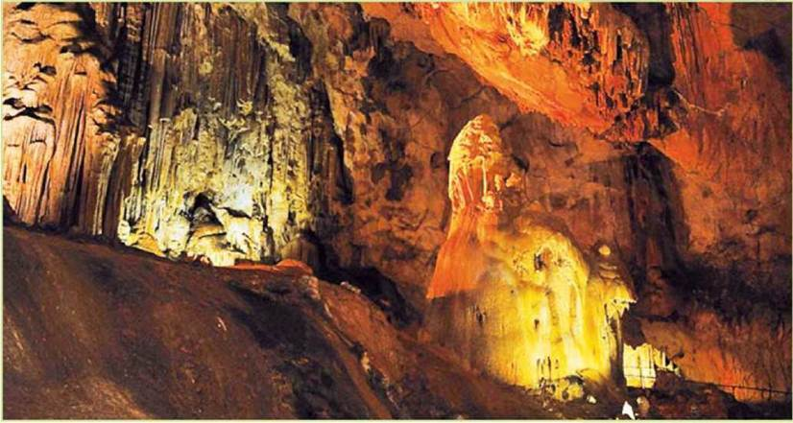
Тоді вода здатна буде розчиняти такі гірські породи як вапняк!

Slide 12
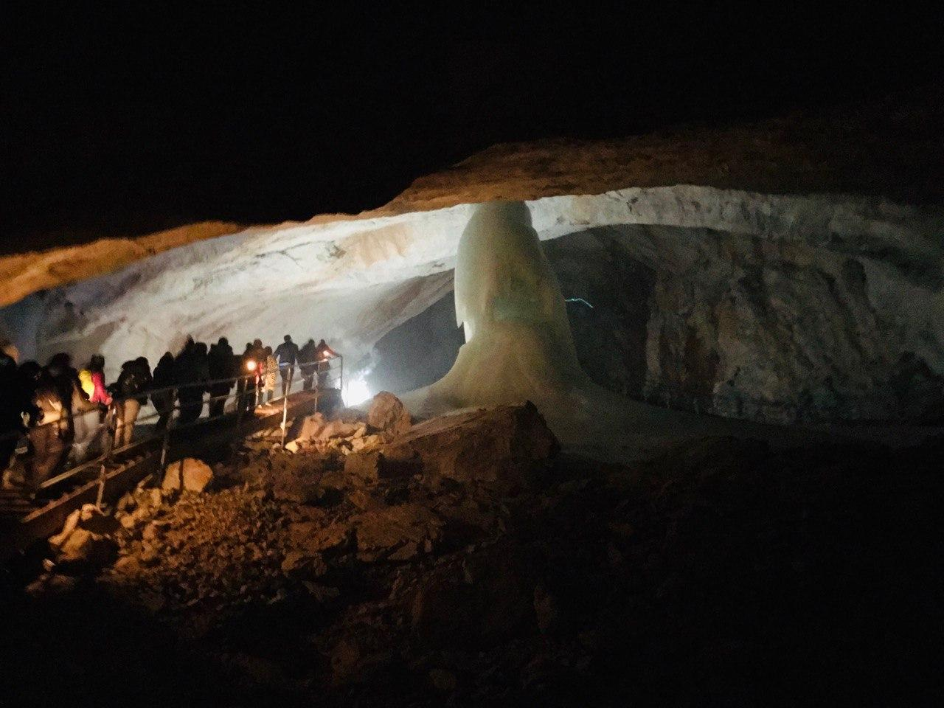
Утворюються печери. Вода в них може залишатись кригою!

Slide 13
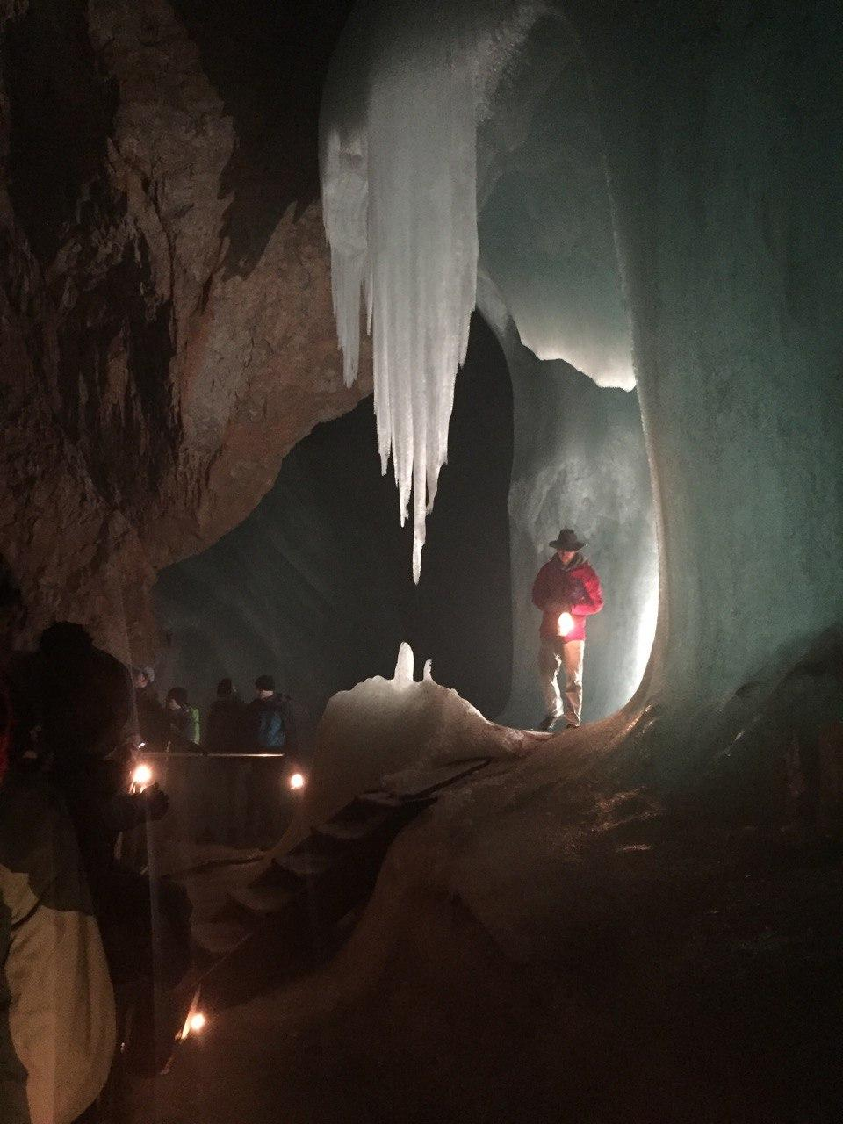
Фотографії крижаних печер з Альп нещодавно прислала моя улюблена учениця Оля!
Надіюсь, що колись такі ж отримаю і від Вас!

Slide 14
Домашнє завдання
Опрацювати § 32 «Властивості води», вивчити властивості води (хай допомагає Вам кіт слайду №3), опис дослідів перекиньте як фото сторінки зошита або самі, або через Дашу у Telegram.

